Slide 1
ESCENARIO DE RIESGO
IDENTIFICACIÓN DE PROBABLES LOCALIDADES AFECTADAS
PRONÓSTICO DE PRECIPITACIONES 19/12/2017 (10:00 HORAS)

Slide 3
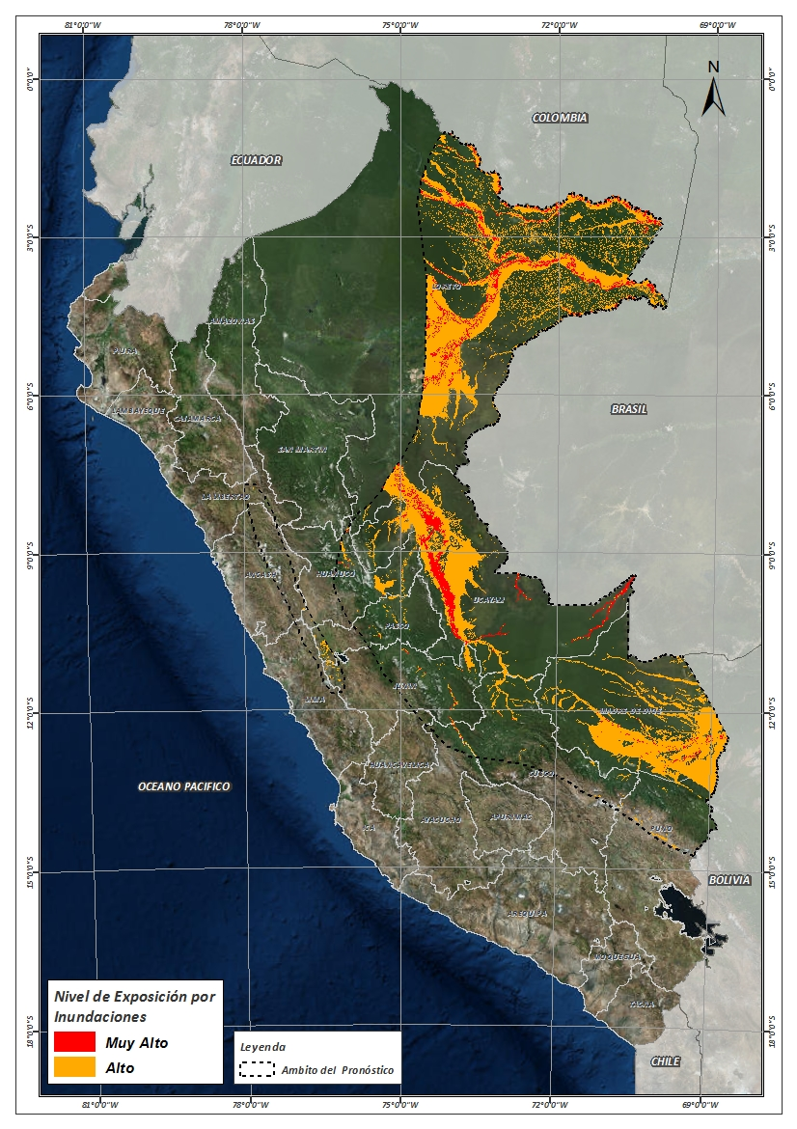
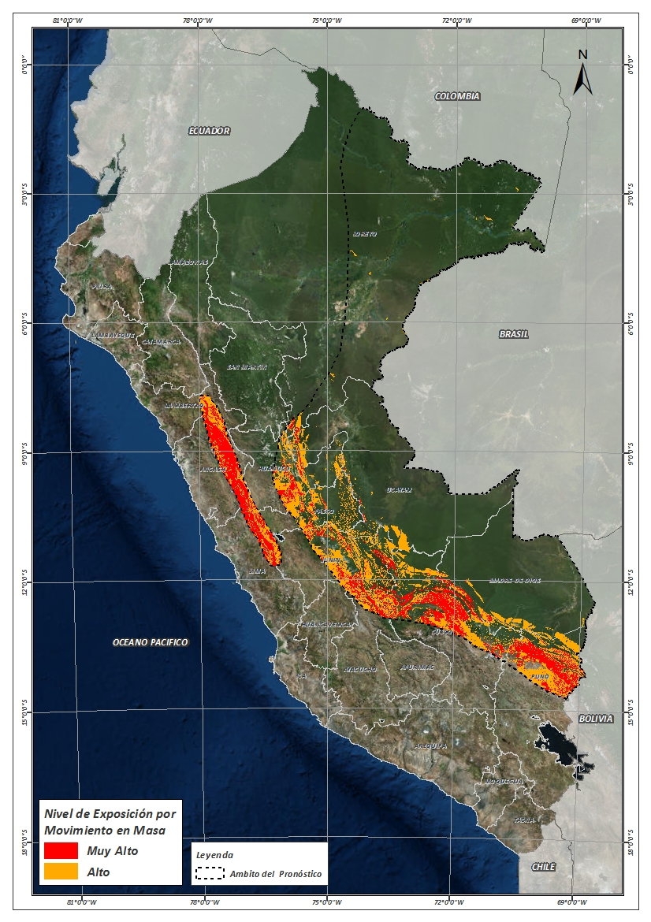
Mapa de exposición alta por INUNDACION Según el Pronóstico de Lluvias
Mapa de exposición alta por MOVIMIENTOS EN MASA Según el Pronóstico de Lluvias

Slide 4
Distritos expuestos por Inundación
Nro. | DEPARTAMENTOS | CANTIDAD DE DISTRITOS
1 | AYACUCHO | 5
2 | CUSCO | 9
3 | HUANUCO | 14
4 | JUNIN | 15
5 | LA LIBERTAD | 2
6 | LORETO | 33
7 | MADRE DE DIOS | 11
8 | PASCO | 8
9 | PUNO | 7
10 | UCAYALI | 15
 | Total general | 119

Slide 5
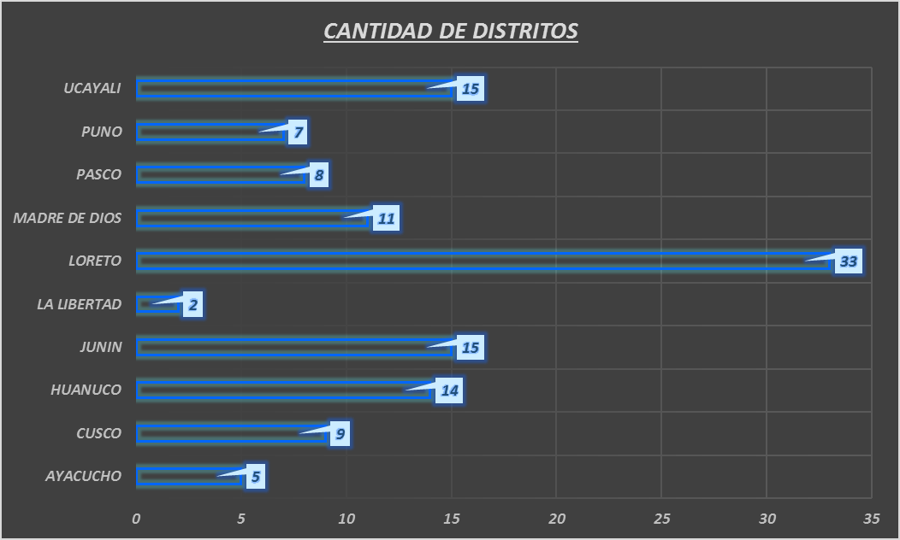
Distritos expuestos por Inundación

Slide 6
Población expuesta por inundación
Nro. | DEPARTAMENTOS | POBLACION TOTAL
1 | AYACUCHO | 8,428
2 | CUSCO | 23,174
3 | HUANUCO | 80,467
4 | JUNIN | 121,283
5 | LA LIBERTAD | 903
6 | LORETO | 562,645
7 | MADRE DE DIOS | 93,285
8 | PASCO | 18,180
9 | PUNO | 7,856
10 | UCAYALI | 358,483
 | Total general | 1,274,704

Slide 7
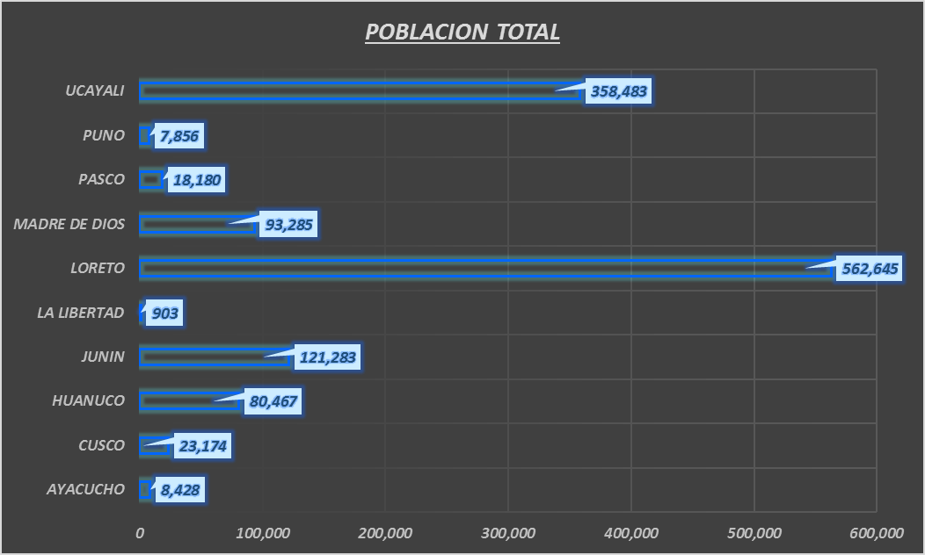
Población expuesta por inundación

Slide 8
Distritos expuestos por movimiento en masa
Nro. | DEPARTAMENTOS | CANTIDAD DE DISTRITOS
1 | ANCASH | 55
2 | AYACUCHO | 9
3 | CUSCO | 24
4 | HUANCAVELICA | 3
5 | HUANUCO | 26
6 | JUNIN | 29
7 | LA LIBERTAD | 15
8 | LIMA | 14
9 | LORETO | 3
10 | MADRE DE DIOS | 4
11 | PASCO | 12
12 | PUNO | 23
13 | UCAYALI | 5
 | Total general | 221

Slide 9
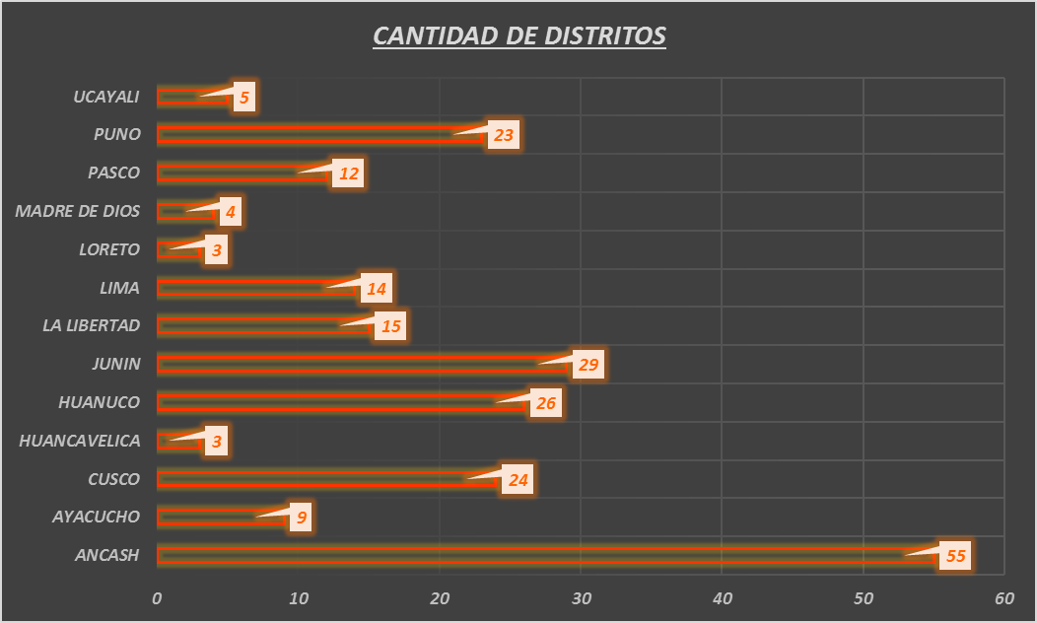
Distritos expuestos por Movimientos en Masa

Slide 10
Población expuesta por Movimientos en Masa
Nro. | DEPARTAMENTOS | POBLACION TOTAL
1 | ANCASH | 187,220
2 | AYACUCHO | 56,960
3 | CUSCO | 126,776
4 | HUANCAVELICA | 16,318
5 | HUANUCO | 194,095
6 | JUNIN | 172,705
7 | LA LIBERTAD | 65,906
8 | LIMA | 21,010
9 | LORETO | 226
10 | MADRE DE DIOS | 2,329
11 | PASCO | 45,166
12 | PUNO | 127,355
13 | UCAYALI | 22,000
 | Total general | 1,038,066

Slide 11
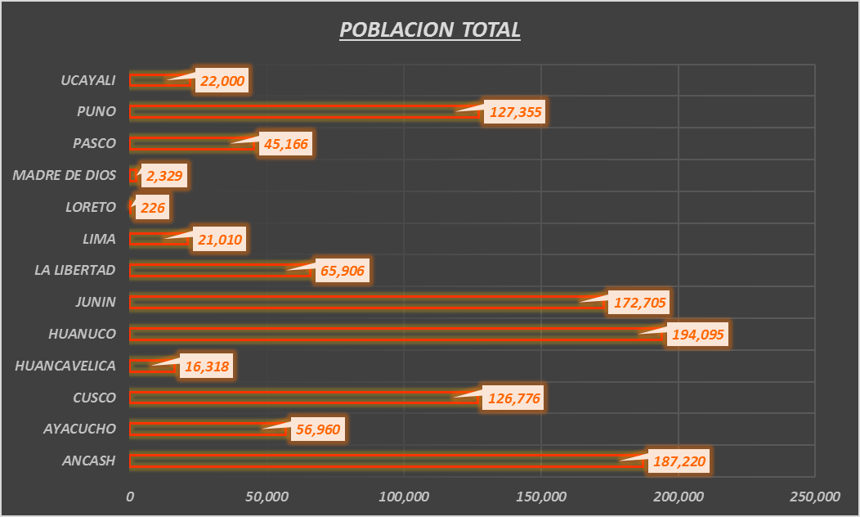
Población expuesta por Movimientos en Masa

Slide 12
Consultas:
soporte-sigrid@cenepred.gob.pe

